Slide 1



MANUFACTURA Y AUTOMATIZACIÓN DE UN INVERNADERO
UNIVERSIDAD TECNOLOGIA DEL NORTE DE AGUASCALIENTES
MaRaBotics

Slide 2
¿QUE QUEREMOS LOGRAR?
Capacitamos a pequeñas empresas y productores agrícolas en tecnologías de manufactura y automatización de invernaderos y cultivos para optimizar el uso del agua, mejorar la eficiencia y reducir costos operativos.

Slide 3
OBJETIVOS DEL PROYECTO
El principal objetivo de realizar este proyecto es la protección contra los riesgos inherentes por el uso exesivo del agua a la producción de cultivos ofreciendo productos que con menor gasto de agua, optimizando tiempos de cultivo y aumento en la pureza del producto.

Slide 4
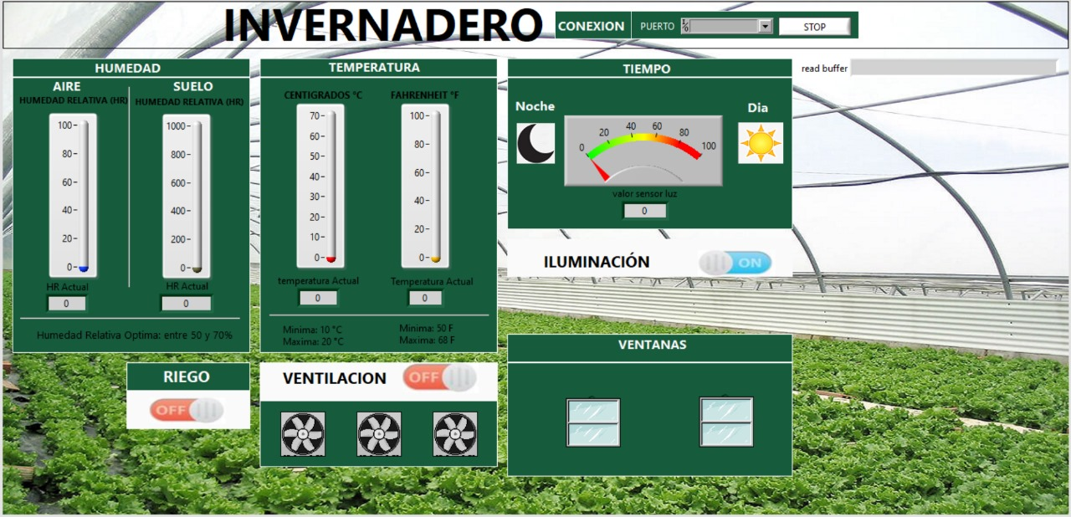
PROGRAMACIÓN DEL INVERNADERO AUTOMATIZADO
Interfaz base, sencilla para el iusuario en la recabación de datos, con estos estimar costos, producción y asi llevar un conteo para beneficio de proveedores y clientes.

Slide 5
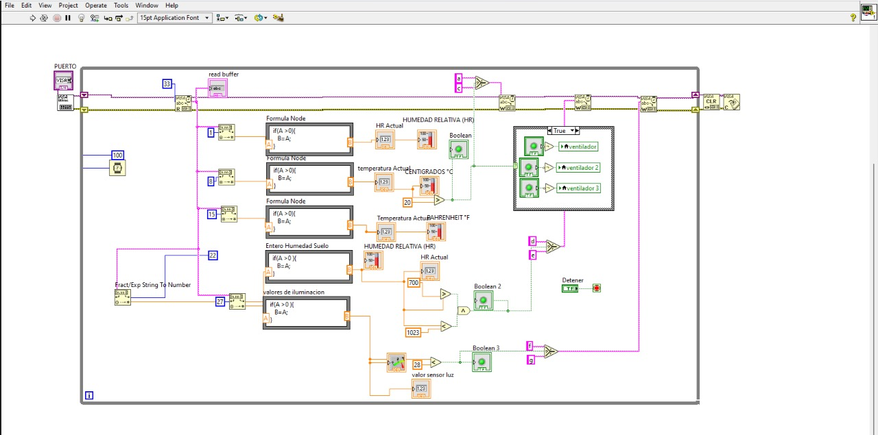
PROGRAMACION LABVIEW
Dentro del digrama de bloques encontramos la programcion para poder hacer los controles dentro del panel frontal, aquí basicamente se muestran las operaciones que se utilizaron

Slide 6
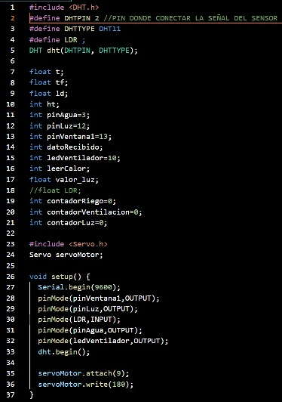
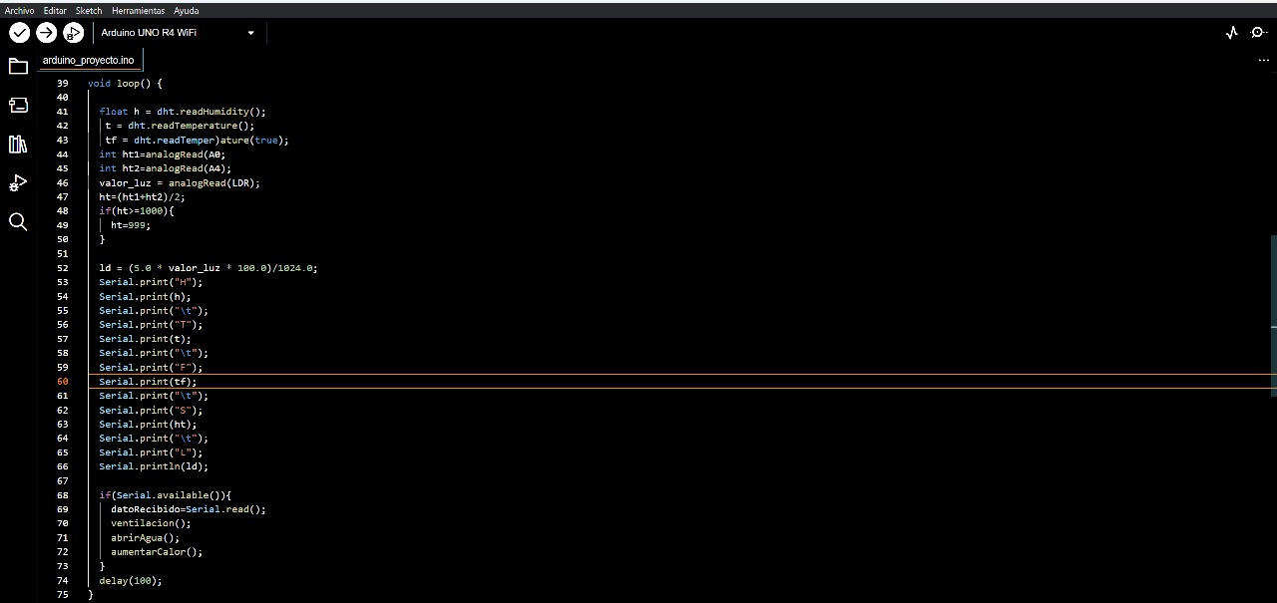
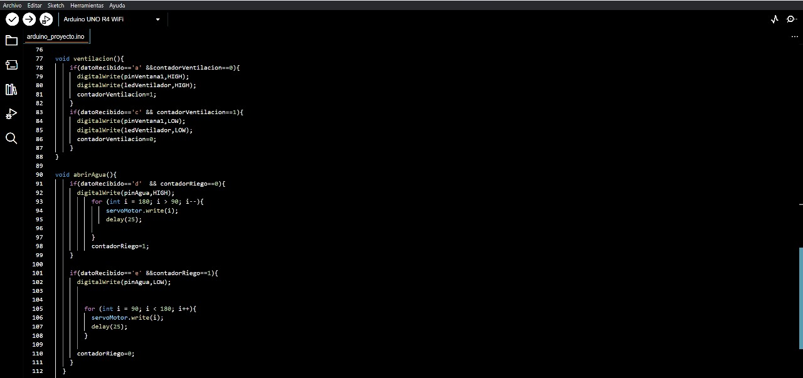
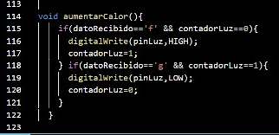
PROGRAMACION ARDUINO
La programación en Arduino consiste de comandos para que funcione bien el invernadero a través de LabView dando por consiguiente que en Arduino esta la mayor parte del trabajo ya que aquí es donde se hacen los apartados para manipular tanto para sensores como para las ventas y el riego.

Slide 7
